Slide 1
가 정
현대 일본의 사회와 문화
일본어일본학과
21****62
정*지

Slide 2
01. 가정
- 가정의 정의
- 현대 일본가정의 특징
02. 인구 변화
- 변화하는 가족 형태
- 출산율 감소와 그 이유
- 최근 이혼 추이
- 고령화
03. 결 론
INDEX

Slide 3
01. 가정의 정의
한 가족이 생활 하는 집
가까운 혈연관계에 있는 사람들의 생활 공동체
가 정

Slide 4



- 현대 일본가정의 특징
ㅍ
1 ~ 2명의 자녀만
독거노인 증가
비혼 장려 세대 증가

Slide 5
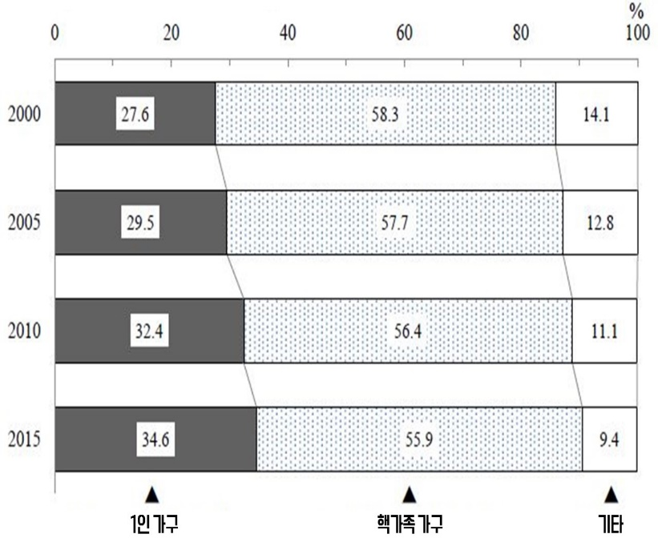
02. 인구변화
일본 가구 구성의 변화
1인가구, 핵가족가구, 기타로 구성
1인 가구는 계속해서 증가
핵가족가구는 줄어듦
비혼 장려 세대 증가
이혼율 증가
출처 : 일본통계청

Slide 6



- 변화하는 가족 형태
만혼과 비혼화
남성 - 결혼자금, 집 등 결혼과정에 필요한 것을 준비 하느라 결혼을 미룸
여성 - 자신의 커리어를 위해 결혼시기를 미루거나 필수사항이 아닌 선택사항으로 여김
자녀관 변화
젊은 층에서 자녀를 낳지 않고 살아가는 ‘딩크족’ 증가
한 명의 자녀만 두어 출산율을 하락
가족의 해체
산업화로 인한 농촌 도시 인구이동 (핵가족화를 야기)
이혼율 상승과 가치관 변화에 따른 1인 가구 증가

Slide 7
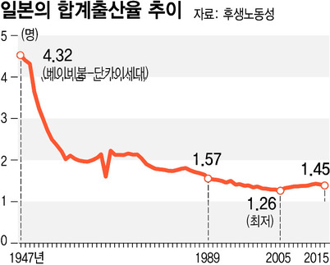
- 출산율 감소와 그 이유
베이비붐세대(단카이세대)는 현재 노년층 노년층 증가
아이를 낳을 수 있는 20~30대 인구 감소
젊은 계층이 육아 부담 등으로 둘째 이상 자녀 출산을 기피하고 있음

Slide 8
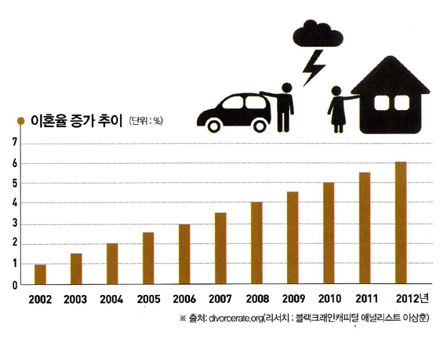
- 이혼 추이
과거 세계에서 가장 낮은
이혼율을 자랑하던 국가 중 하나
지난 20여 년 간의 이혼율 꾸준히 상승
성격차이, 경제적 문제
황혼이혼
결혼 후 오랜 세월을 함께 살다가 나이가 들어 하는 이혼

Slide 9
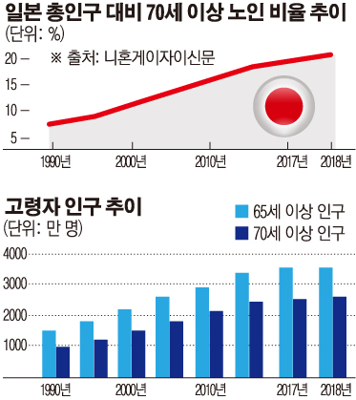
- 고령화 추이
70세 이상 노인이 전체 인구에서
차지하는 비중이 20% 넘음(사상 최대 기록)
10여 년 전 진입한 초고령사회에 대한 대응이
더욱 절실한 시기
일본의 고령화 추이

Slide 10

- 동영상 시청

Slide 11
03. 결론
일본은 저출산, 이혼율증가, 고령화로 인해 가정, 가족형태가 붕괴
가장 큰 문제로 꼽는 것이 경제적 어려움
나라의 경제력을 회복해 문제 해결 필요
한국도 일본과 같이 이러한 문제가 발생
이에 따른 해결과 대책방안 모색 필요

Slide 12

감사합니다

